Slide 1
Typescript
Docente:– Fabio Di Gloria SLIDE 2

Slide 2

Strutture di dati
epicodeschool

Slide 3
Typescript
Enumeration Numeric enums
Heterogeneous enums
Le enumerazioni consentono di definire un insieme di costanti denominate. L'uso delle enumerazioni può semplificare la documentazione dell'intento o creare una serie di casi distinti.
Un enum può essere definito utilizzando la enum keyword.
enum Months {
January = 1,
February,
March,
}
January è inizializzato con 1,quindi i seguenti membri vengono incrementati automaticamente da quel momento in poi.
Le enumerazioni possono essere mescolate con membri stringa e numerici:
enum
LikeHeterogeneousEnum {
No = 0,
Yes = "YES",
}

Slide 4
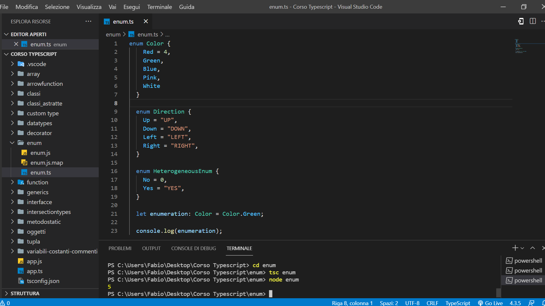
Typescript
Enumeration

Slide 5
Typescript
Array
Un array è una raccolta omogenea di valori dello stesso tipo di dati. In un array è possibile aggiungere, rimuovere, ordinare gli elementi attraverso metodi come push-pop-sort,shift-unshift-reverse-length-indexof.
Esempio:
let arr1: string [];
arr1 = ['rosso','verde','giallo']
let arr2:any[]; arr2 = ['no','yes',0,1]
arr2.pop()
arr2.push(true)
arr2.sort()
Array methods
push()- aggiunge un elemento in coda dell'array
pop()- elimina l'ultimo elemento dell'array
sort()- ordina l'array in sequenza crescente
reverse()- ordina l'array in sequenza decrescente

Slide 6
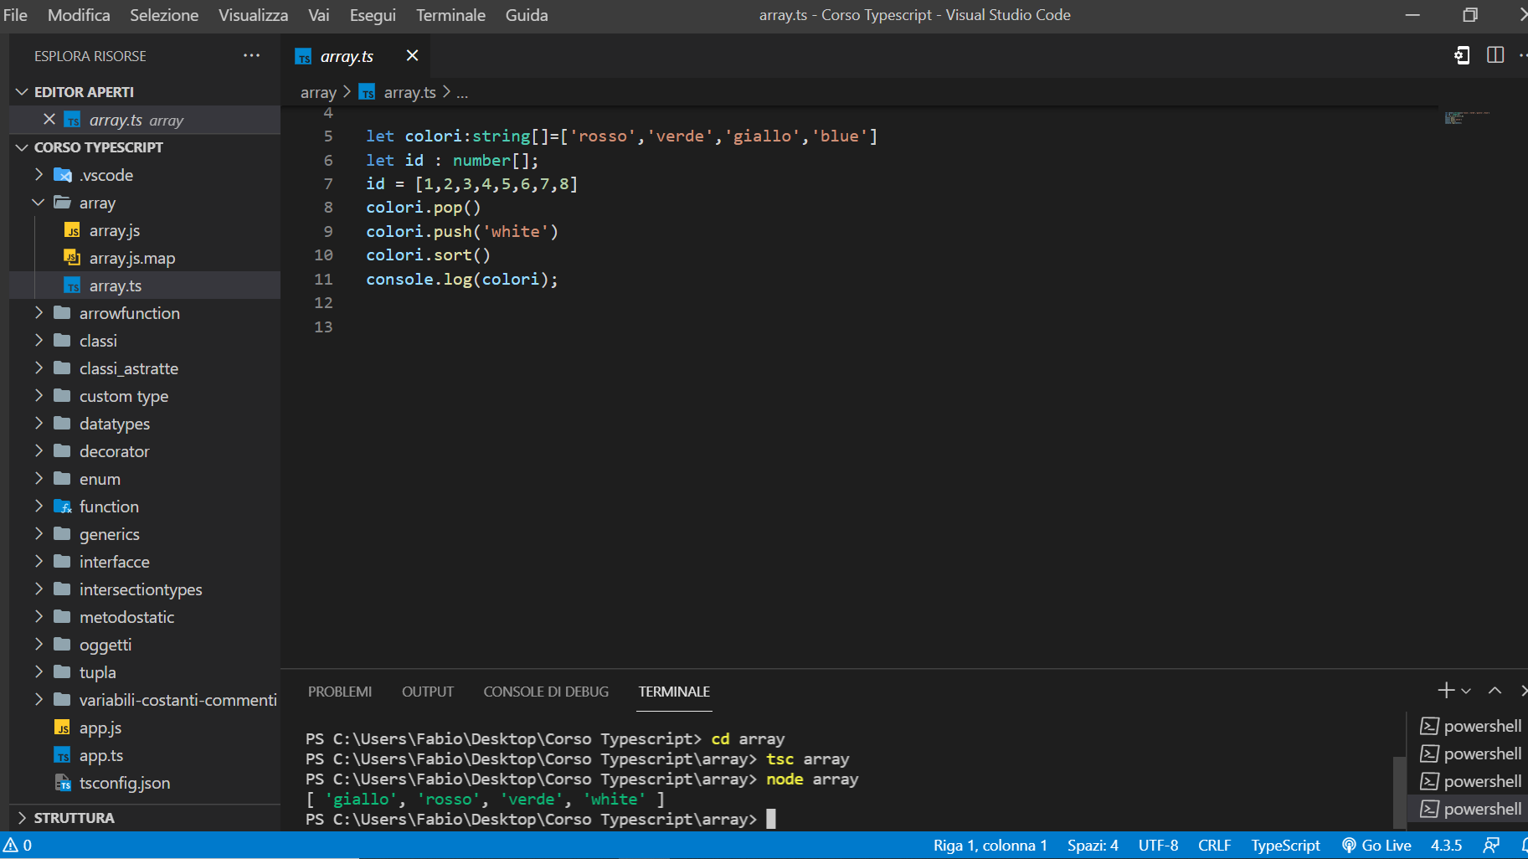
Typescript
Array

Slide 7
Typescript
Funzioni
Le funzioni sono l'elemento costitutivo di base di qualsiasi applicazione, siano esse funzioni locali, importate da un altro modulo o metodi su una classe. Sono anche valori e, proprio come altri valori, TypeScript ha molti modi per descrivere come possono essere chiamate le funzioni.
Una funzione è composta da un nome, dal corpo dove all'interno posso esserci dei parametri , dal type e bloc code con il quale deve tornare una funzione, e la chiamata function in cui verranno settati i valori dei parametri chiamati argomenti

Slide 8
Typescript
Funzioni
Esempio:
function add(x: number, y: number,z?:number): number {
return x + y;
}
console.log(add(1,3));
Funzioni e oggetti
const states:{
italy:string
england:string
id:any} =
{italy:'rome',
england:'london',
id:function(){
return this.italy + this.england
}};
console.log(states.id())
Il simbolo ? all'interno di una funzione descrive che il parametro è opzionale,
mentre la keyword return ciò che dovrà tornare la funzione,this referenzia l'oggetto states.

Slide 9
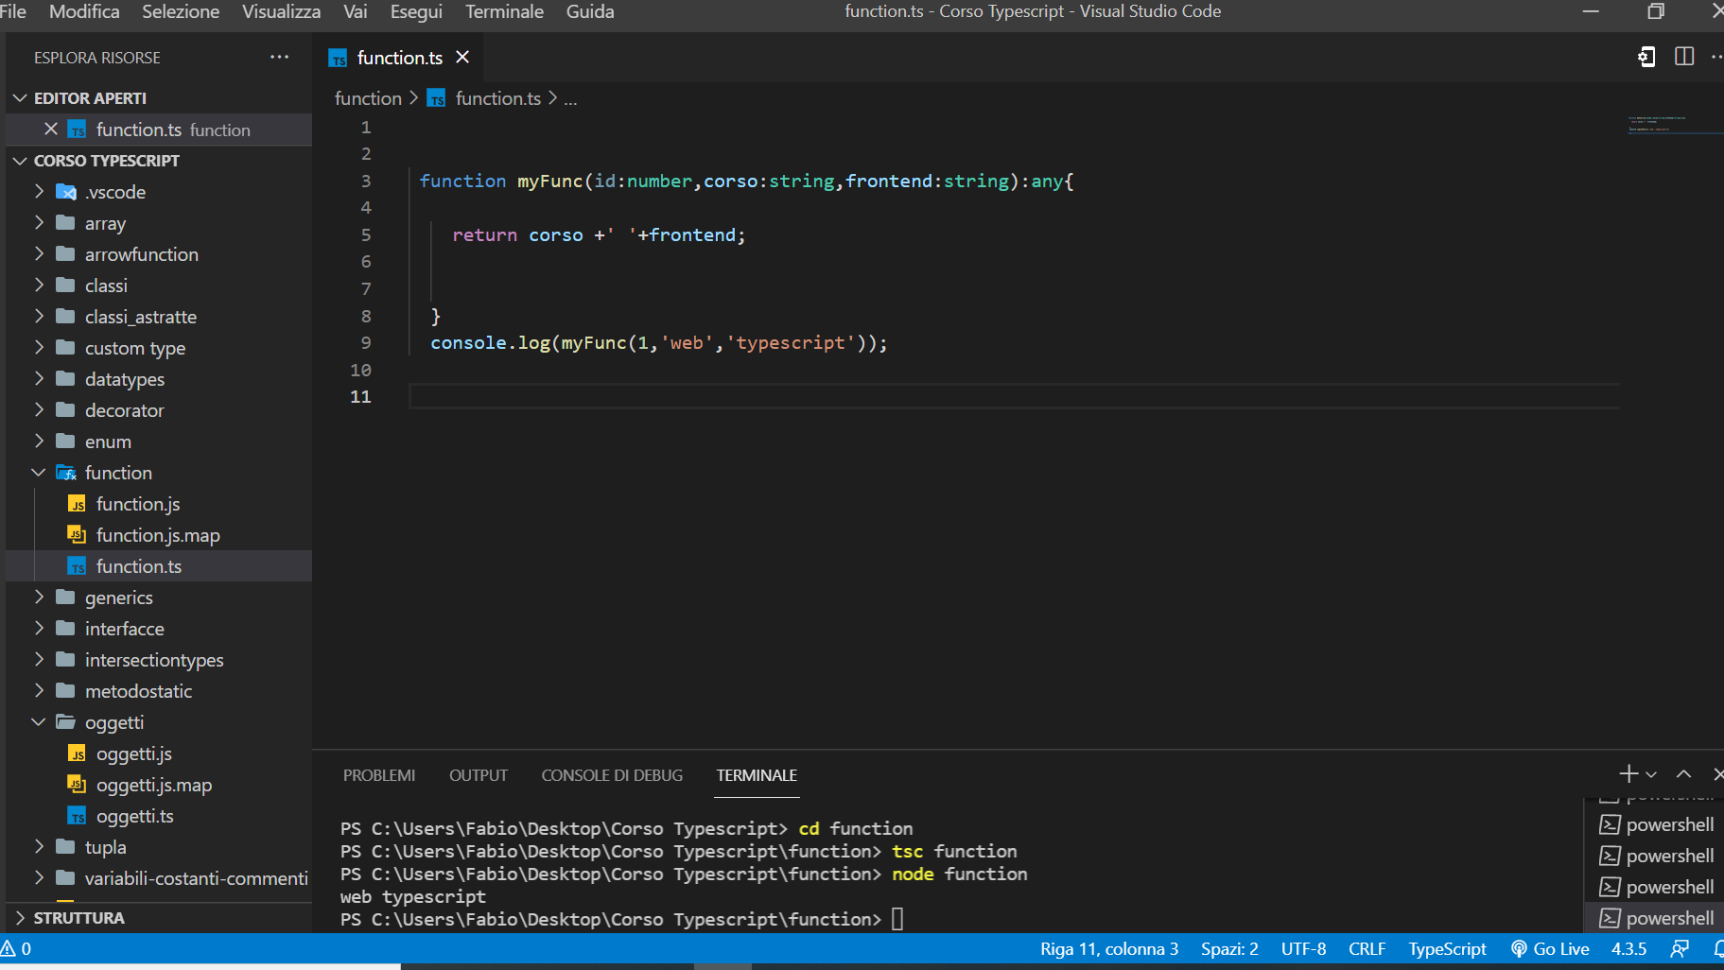
Typescript
Funzioni

Slide 10
Typescript
Oggetti Esempi:
Gli oggetti in typescript sono definiti da una costante o variabile assegnandone il tipo dove all'interno l'oggetto sarà caratterizzato dalla proprietà e valore.
mode javascript
const states = {italy:'rome',england:'london',france:'paris'};
console.log(states.italy)
mode typescript
const states:{italy:string,england:string,france:string} = {italy:'rome',england:'london',france:'paris'};
console.log(states)

Slide 11
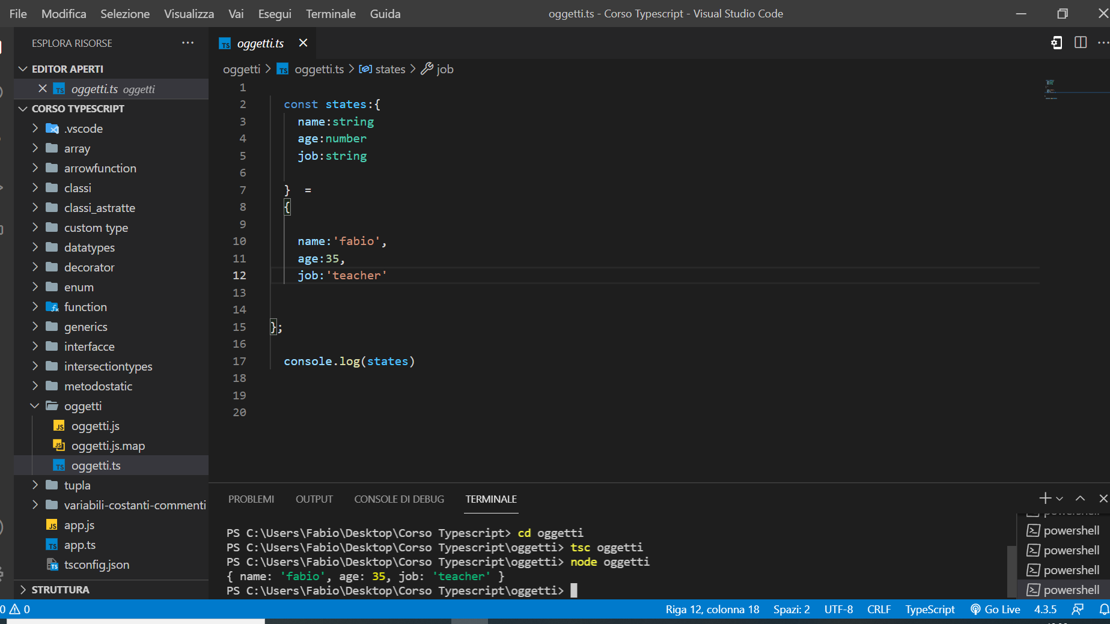
Typescript
Oggetti

Slide 12
Gestione degli errori ed introduzione all'OOP

Slide 13
Typescript
Debugging
Configurazione Debug VS Code
Selezionare lo strumento di
debug preferito io utilizzo Launch Program(su add configuration)- specificare nel file launch.json {workspaceFolder}/nome file da debuggare- selezionare i breakpoint e infine start debug.
Come per Javascript rimangono invariate anche su typescript le operazioni di debug: step over(l'editor andrà alla riga di codice successiva) step into (l'editor andrà nel dettaglio dell'istruzione es.parametro di una funzione), resume(l'editor andrà al breakpoint successivo).

Slide 14
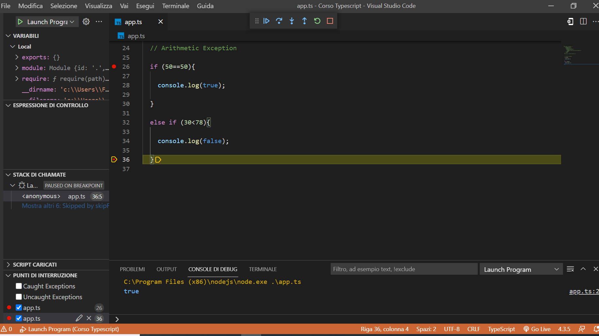
Typescript
Debugging

Slide 15
Typescript
Gestione degli errori Esempio 1:
Esempio 2:
let exception:number = 4/0
console.log(exception)
Infinity – eccezione-
Come per Javascript rimangono invariate anche su typescript le operazioni di handling exception: try-catch-finally per gestire eventuali eccezioni presenti nel programma e throw per lanciare un messaggio di errore.
try {
let exception:number = 4/0
}
catch{
(error)
}
finally{
console.log(' eccezione gestita')
}

Slide 16
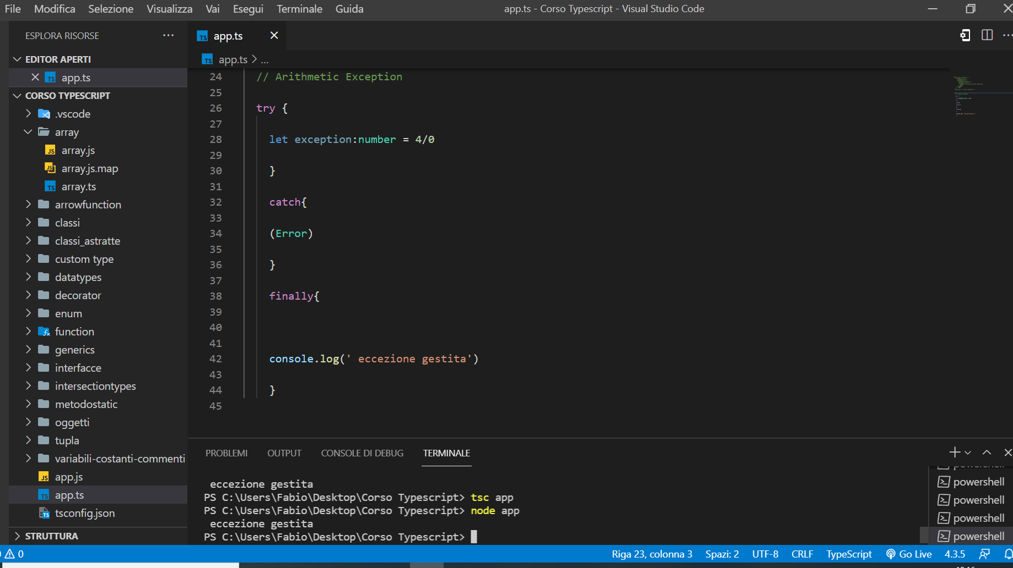
Typescript
Gestione degli errori

Slide 17
Typescript
Caratteristiche della classe:
Introduzione all'OOP
In typescript a differenza di Javascript riguardo alla programmazione ad oggetti offre molte più funzionalità che vedremo durante il corso.
modificatori di accesso | public-private-protected
Proprietà di classe | es. nome:string = 'fabio'
Costruttore di classe | es. constructor(nome:string){this.nome = nome; }
modificatore static | static getData():void{}
variabile di istanza | let studenti = new Studenti();

Slide 18
Typescript
Introduzione all'OOP
Concetto di classe:
class Studente { // nome della classe
nome: string // proprietà di classe
cognome:string
constructor(nome:string,cognome:string) { //il costruttore referenzia e inizializza le proprietà della classe
this.nome = nome
this.cognome = cognome
}
getStudente(): string { //metodo di classe
return this.nome
}
}
let studente = newStudente('mario',rossi'); // la classe viene istanziata let stud = studente.getStudente // istanza studente invoca il metodo
La classe in informatica è un modello così come nella vita quotidiana può essere una persona o un bene materiale come l'automobile.
Una classe ha delle proprietà, dei metodi e tante altre caratteristiche come visto in precedenza.
Gli aspetti principali della classe sono i metodi i quali svolgono determinate azioni all'interno della classe e dalle variabili di istanza che permettono alla classe di essere istanziata ed invocare proprietà o metodi

Slide 19
I fondamenti dell'OOP

Slide 20
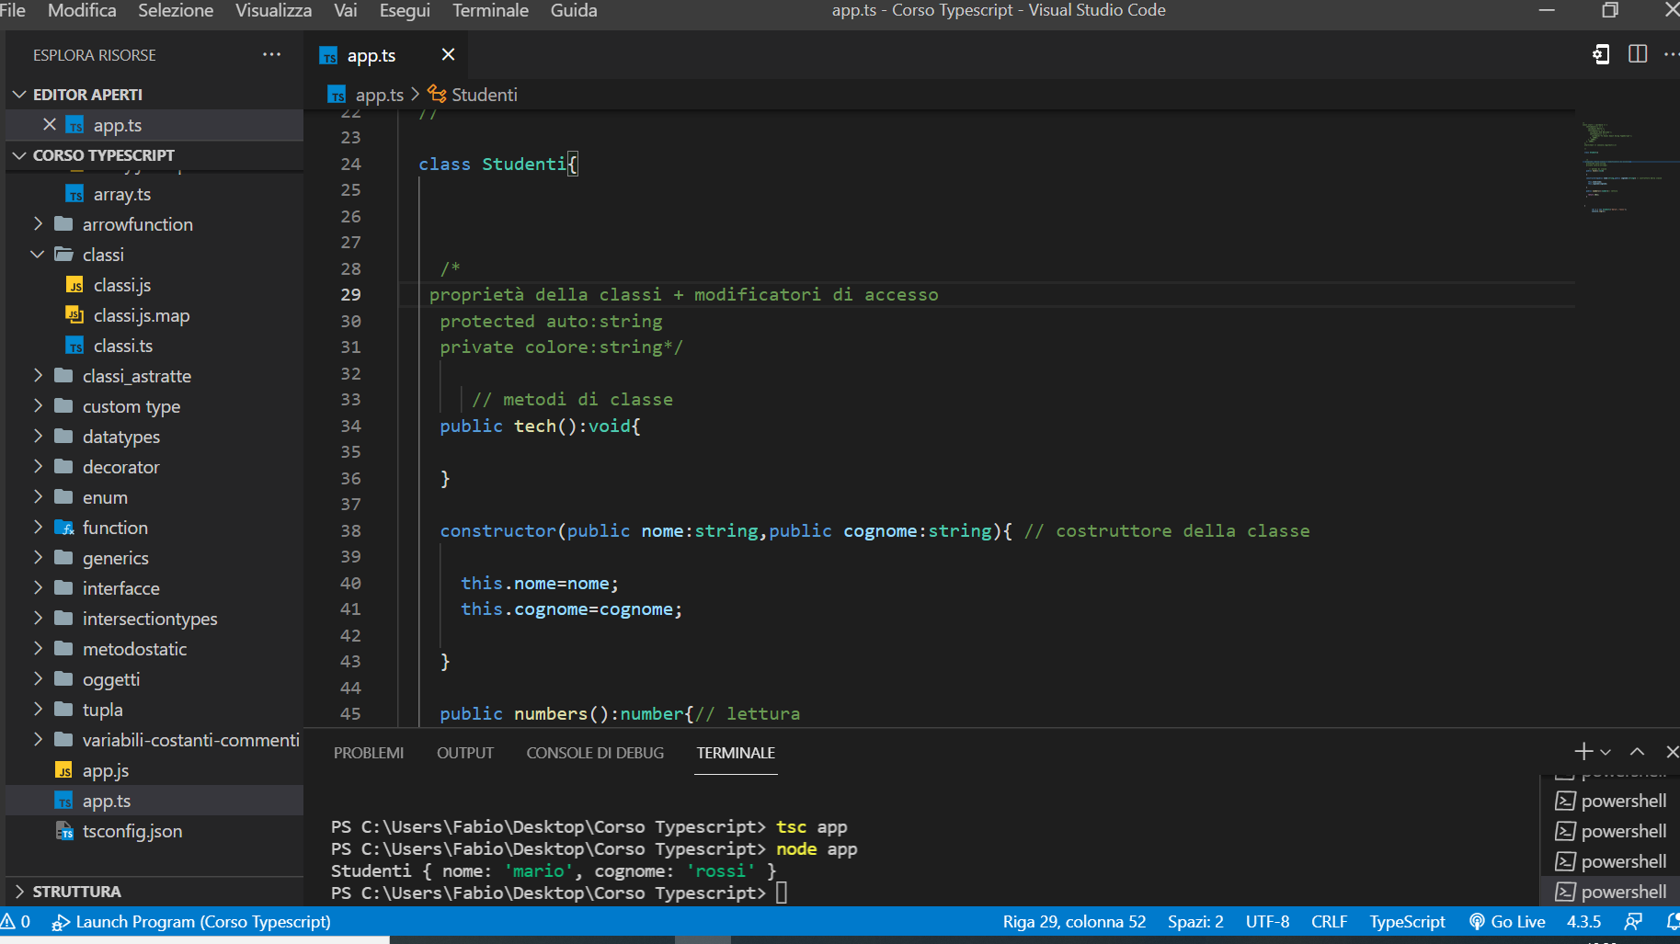
Typescript
I fondamenti dell'OOP

Slide 21
Typescript
Metodi static e metodi di istanza
I metodi static hanno caratteristiche differenti rispetto ai classici metodi di istanza tra cui:
Possono essere invocati solo dalla classe
Possono collaborare solo con caratteristiche definite static
Differenza tra metodi e funzioni
Seppur il loro scopo è di svolgere azioni ma hanno collocazioni differenti.
Una funzione può esistere anche senza una classe.
Una funzione non ha proprietà di lettura o scrittura come accade nei metodi.
I metodi sono una caratteristica della classe. Nei metodi vige la proprietà getter and setter per la lettura e scrittura del metodo.
Un metodo viene invocato dalla classe o dall'istanza mentre una funzione dispone di una chiamata.

Slide 22
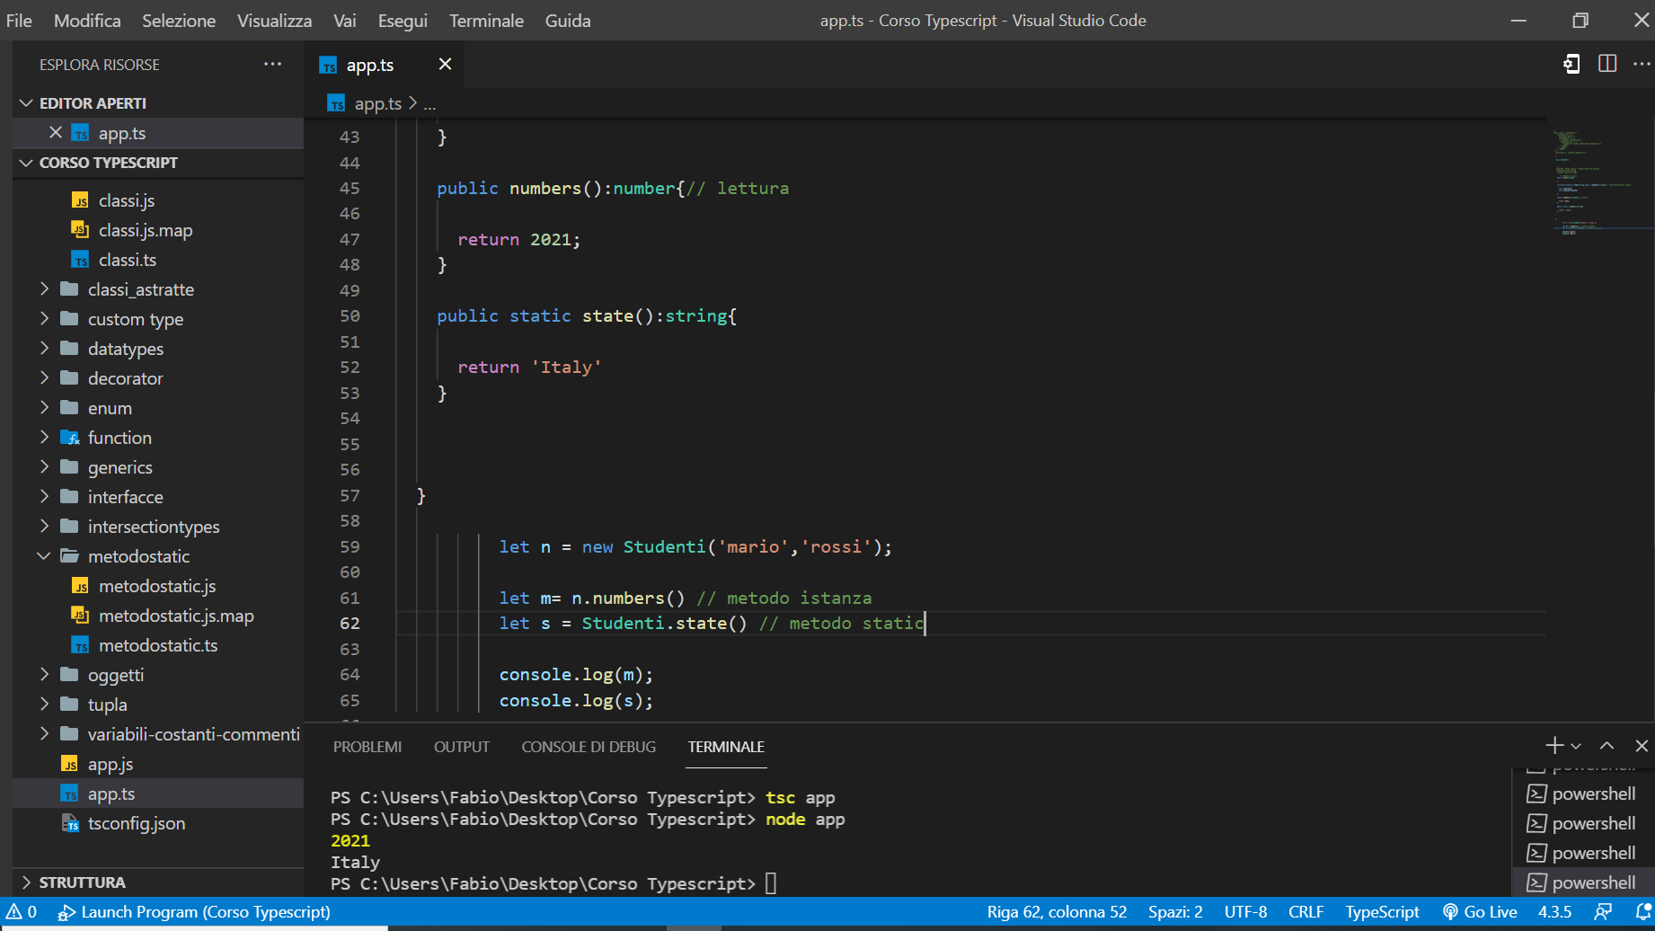
Typescript
Metodi static e metodi di istanza

Slide 23
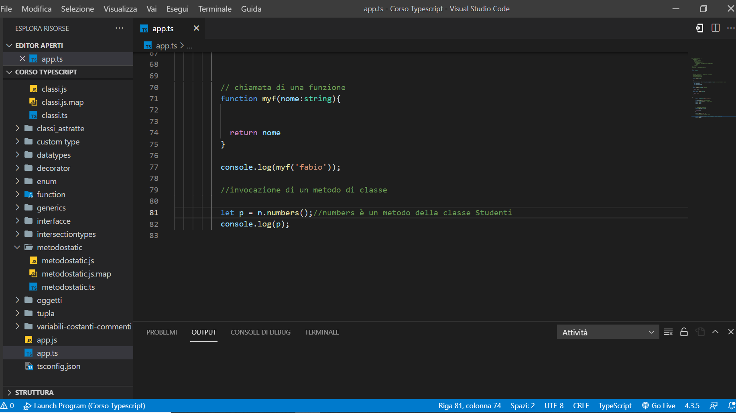
Typescript
funzioni e metodi

Slide 24
I paradigmi dell'OOP

Slide 25
Typescript
I paradigmi dell'OOP
Incapsulamento-Ereditarietà-Polimorfismo
^{Incapsulamento}
Il concetto dell'incapsulamento è quello di mantenere riservate le informazioni solo all'interno della classe che li definisce attraverso il modificatore di accesso private,
Tutte le proprietà o metodi con modificatore private non potranno avere accesso diretto(istanza) da una classe esterna.
^{Ereditarieta'}
E' possibile ereditare tutte le caratteristiche (proprietà o metodi definiti public) appartenenti ad una data classe X utilizzando la keyword extends su di una nuova classe chiamata Y. La nuova classe Y prenderà il nome di sottoclasse e la classe X prenderà il nome di superclasse.
^{Polimorfismo}
Si intende 'polimorfico' la ridefinizione di un metodo appartente alla superclasse X mediante l'utilizzo dell'ereditarietà nella sottoclasse Y

Slide 26
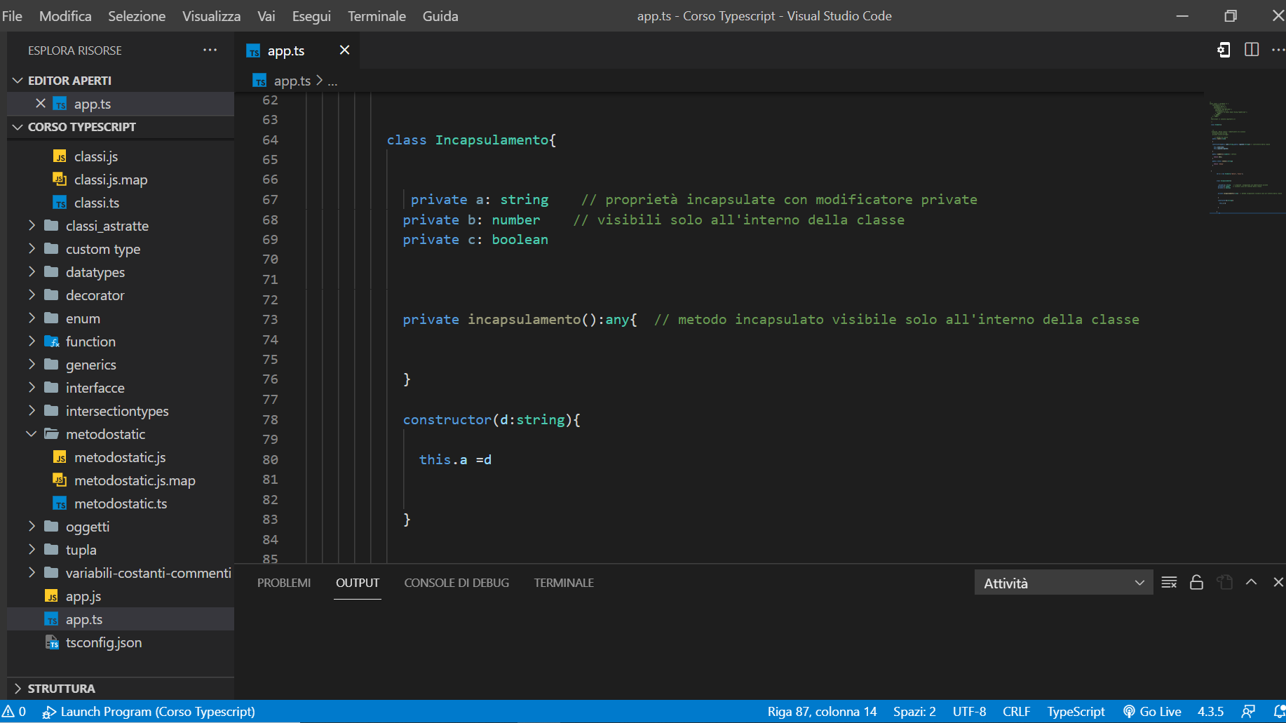
Typescript
Incapsulamento

Slide 27
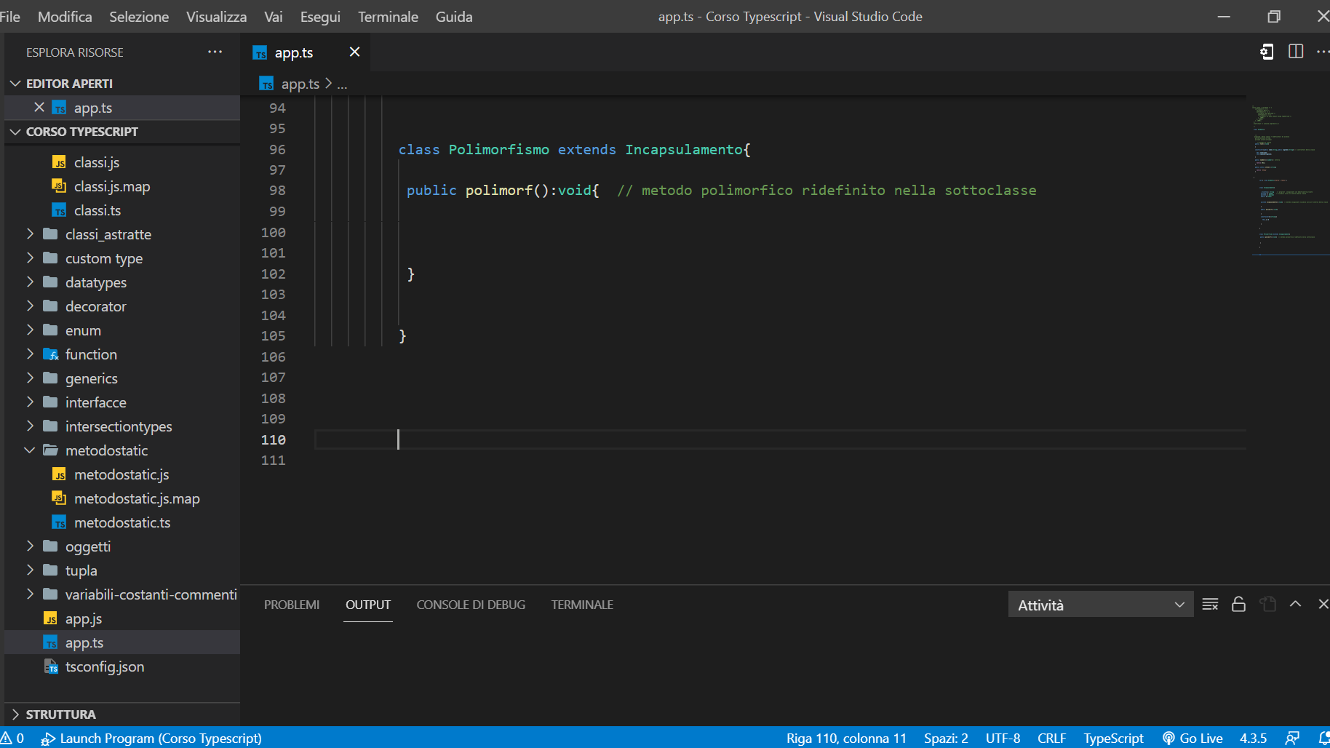
Typescript
Polimorfismo
epicodeschool

Slide 28
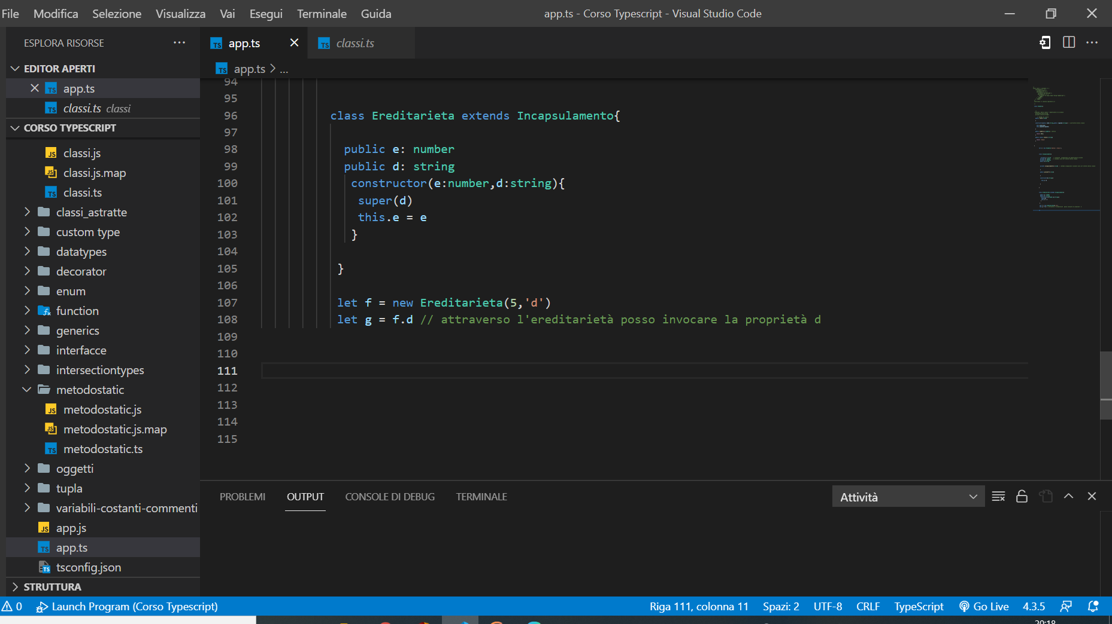
Typescript
Ereditarietà

